Slide 1
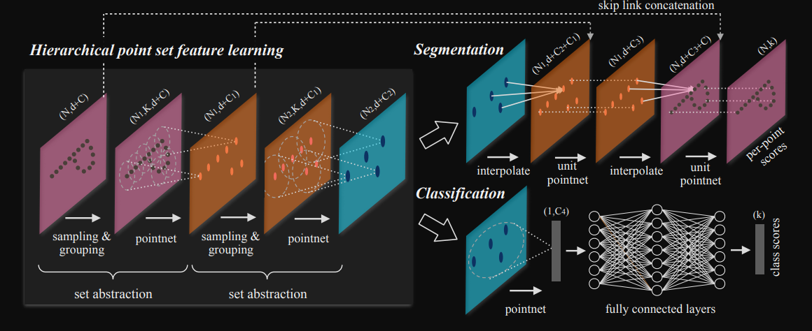
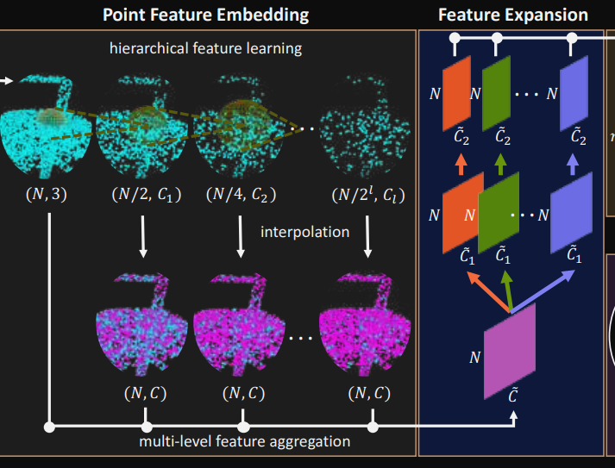
跳跃连接
合并local feature和global feature
等价
等价
等价
Embedding result
Embedding result
合并local feature和global feature

